Slide 1








Módulo 4 - Inclusão Social
Lição 1:
Introdução ao tema

Slide 2

Objetivos de Aprendizagem
No final deste módulo, será capaz de:
- Refletir criticamente sobre as origens sociais, económicas e políticas da exclusão social e, por conseguinte, sobre o impacto das estruturas sociais, culturais e políticas nas circunstâncias individuais de cada pessoa
- Desenvolver ideias de estratégias para promover a inclusão social
- Debater a inclusão social, a exclusão e a justiça social

Slide 3

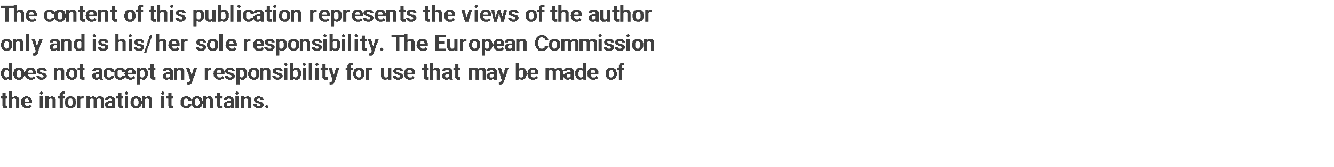
Vamos começar por ver este vídeo!

Slide 4
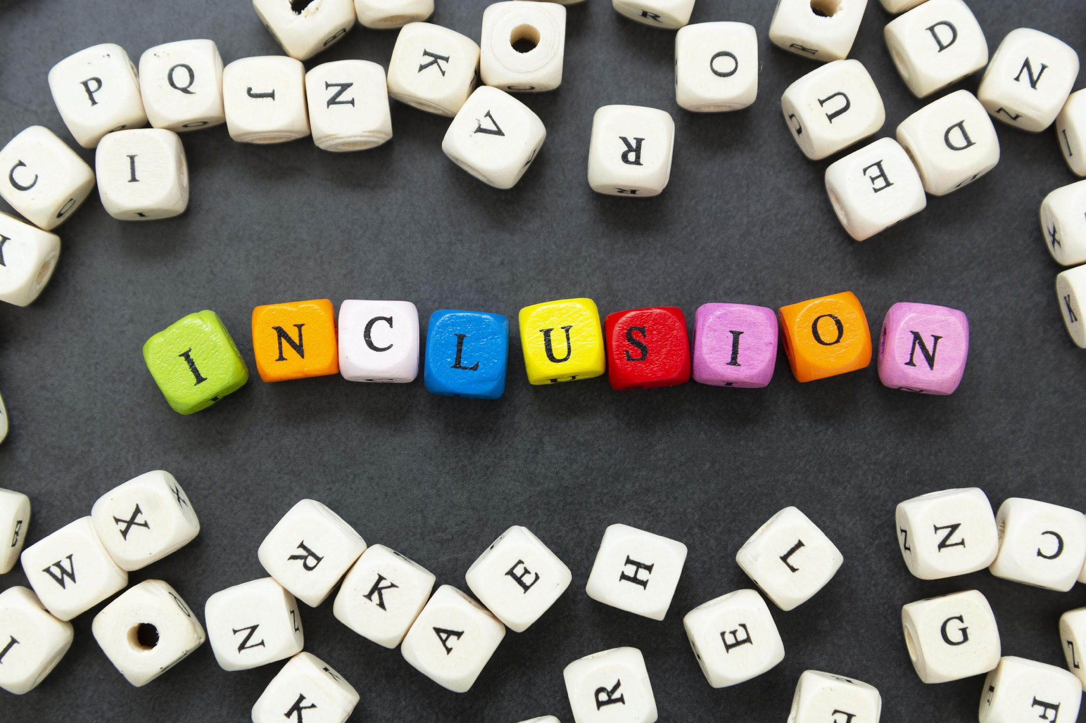
Qual foi a tua impressão no vídeo?
Como definirias a inclusão social?
Que palavras e conceitos estão relacionados com a inclusão social?
Disadvantaged
Oportunidades
Direitos

Slide 5
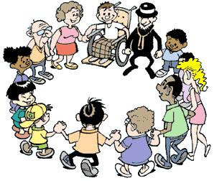
Inclusão Social – definições:
As Nações definem inclusão social como o processo de promoção da participação na sociedade, especificamente para os mais desfavorecidos, através da melhoria das oportunidades, do acesso aos recursos, nomeadamente económicos, tendo os seus direitos respeitados e sendo considerados e ouvidos na elaboração de políticas, que visam assegurar a igualdade de oportunidades para todos, criando oportunidades para participar ativamente na sociedade em todas as suas dimensões: social, económica, cívica e política, combatendo assim a pobreza e a exclusão social através da capacitação das pessoas em risco de exclusão. Portanto, o conceito de inclusão é altamente dependente do seu oposto, a exclusão social, uma vez que visa "não deixar ninguém para trás" (ONU, 2016).

Slide 6
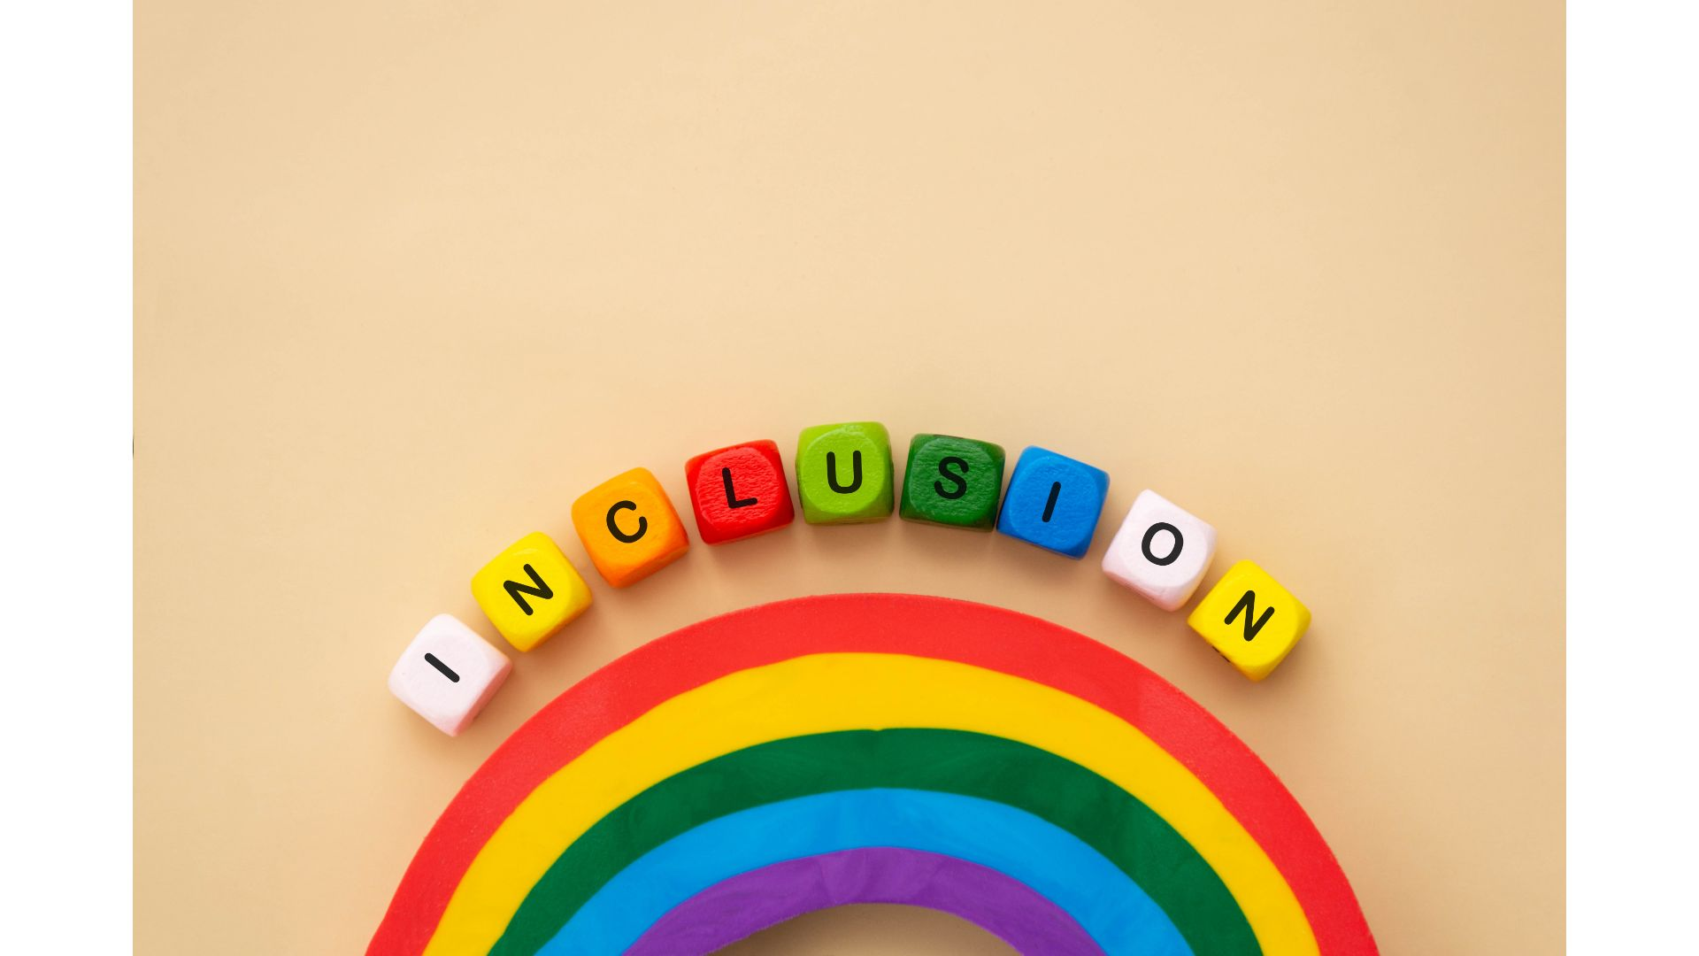
Inclusão Social – definições:
A Comissão Europeia define a inclusão social como "... um processo que garanta às pessoas em risco de pobreza e exclusão social as oportunidades e os recursos necessários para participarem plenamente na vida económica, social, política e cultural e para gozarem de um nível de vida considerado normativo na sociedade em que vivem. Assegura-lhes uma maior participação na tomada de decisões que afetam as suas vidas e o acesso aos seus direitos fundamentais."

Slide 7

Exclusão social – definições:
As Nações Unidas afirmam que a exclusão social pode ser definida como um conjunto de circunstâncias sociais, económicas e políticas que dificultam a possibilidade dos cidadãos para os quais a falta de recursos materiais (rendimento, emprego, terra ou habitação, cuidados de saúde e educação) dificulta que participarem em todas estas dimensões da sociedade. Essas circunstâncias afetam a representação das pessoas na sociedade (e as oportunidades de reivindicar direitos iguais, respeito e proteção) e, portanto, a sua agência individual e coletiva, prejudicando, em última análise, a participação social e política.

Slide 8

Exclusão social – definições:
O autor Levitas, em 2009, definiu a exclusão social como "... um processo complexo e multidimensional. Envolve a falta ou negação de recursos, direitos, bens e serviços, e a incapacidade de participar nas relações e atividades disponíveis para a maioria das pessoas numa sociedade, seja na área econômica, social, cultural ou política. Afeta tanto a qualidade de vida dos indivíduos como a equidade e a coesão da sociedade como um todo" (Levitas et al., 2007, p. 9).
O relatório das Nações Unidas «Leave no one behind» (2016) destaca as principais dimensões da exclusão: pobreza, desigualdade e trabalho digno; o preconceito e a discriminação como barreiras fundamentais à inclusão social.

Slide 9
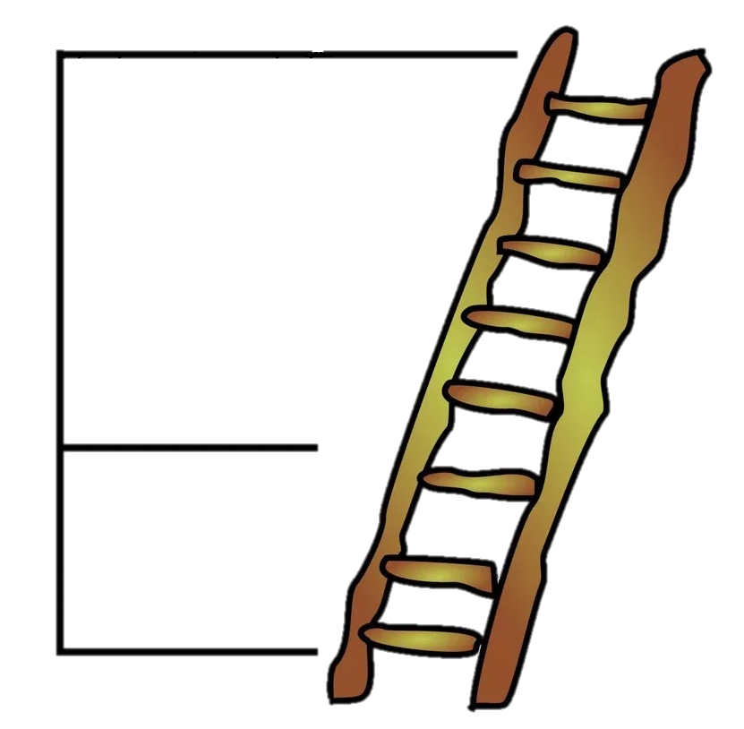
Escada da Participação
1. Manipulação: Os jovens são manipulados pelos adultos. Os adultos usam os jovens para apoiar um projeto, fingindo que é liderado por jovens.
2. Decoração: Os jovens têm apenas um papel decorativo Os jovens apoiam um projeto, mas os adultos não fingem que é liderado por jovens.
3. Tokenismo: Os jovens têm participação simbólica (Tokenismo). Os jovens são consultados, mas, na realidade, têm pouca ou nenhuma escolha nas tomadas de decisão.
4. Atribuído, mas informados: Aos jovens é confiada uma determinada tarefa. Os adultos atribuem aos jovens um papel específico e informam relativamente à sua importância.
8. Iniciado por jovens. Decisões partilhadas com adultos
Participação
7. Iniciados e gerido por Jovens
6. Iniciado por Adultos. Decisões partilhadas com os jovens
5. Consultado e informado
4. Atribuído, mas informado
Não-participação
3. Tokenismo
2. Decoração
Adaptado de:
HART, R. (1992), Children's participation: From tokenism to citizenship, Florença: Centro Internacional de Desenvolvimento Infantil da UNICEF.
1. Manipulação

Slide 10
Escada da Participação
5. Consultados e informados: Os jovens são consultados e informados sobre o seu nível de participação. Os jovens são consultados em projetos concebidos por adultos que os informam sobre a forma como os seus contributos serão integrados nas decisões a tomar.
6. Iniciado por Adultos mas com Decisões partilhadas com os jovens: Os adultos concebem projetos, mas as decisões são tomadas em conjunto com os jovens.
7. Iniciados e gerido por Jovens: Os jovens lideram e gerem com o apoio de adultos. Os jovens concebem o projeto e os adultos atuam como motivadores/mentores.
8. Iniciado por jovens com decisões partilhadas com adultos: Os jovens lideram e partilham as decisões com adultos. "Os jovens concebem e lideram projetos e as decisões são feitas em parceria com adultos. Estes projetos capacitam os jovens, permitindo-lhes simultaneamente aprender a tomar decisões e beneficiar dos conhecimentos especializados dos adultos (European Minority Social Inclusion, 2016).
8. Iniciado por jovens. Decisões partilhadas com adultos
Participação
7. Iniciados e gerido por Jovens
6. Iniciado por Adultos. Decisões partilhadas com os jovens
5. Consultado e informado
4. Atribuído, mas informado
Não-participação
3. Tokenismo
2. Decoração
Adaptado de:
HART, R. (1992), Children's participation: From tokenism to citizenship, Florença: Centro Internacional de Desenvolvimento Infantil da UNICEF.
1. Manipulação

Slide 11
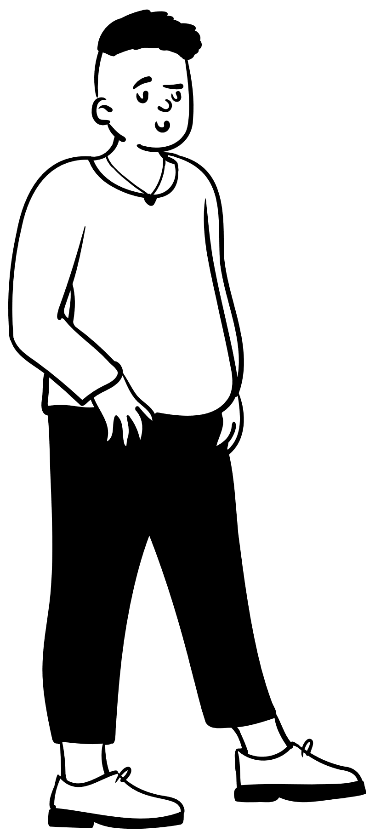
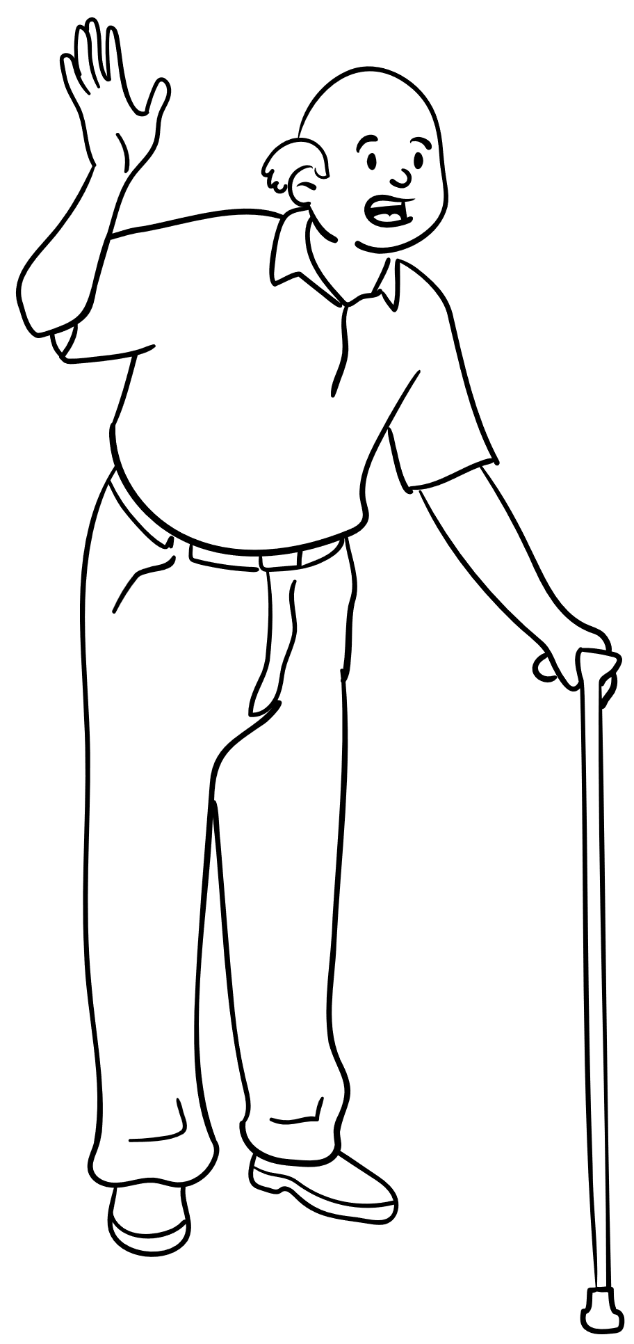

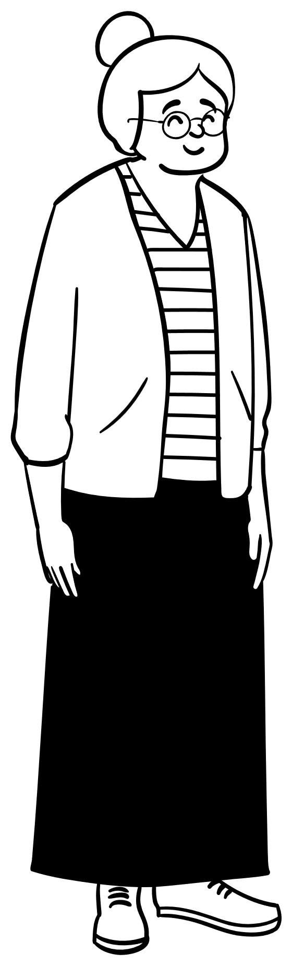
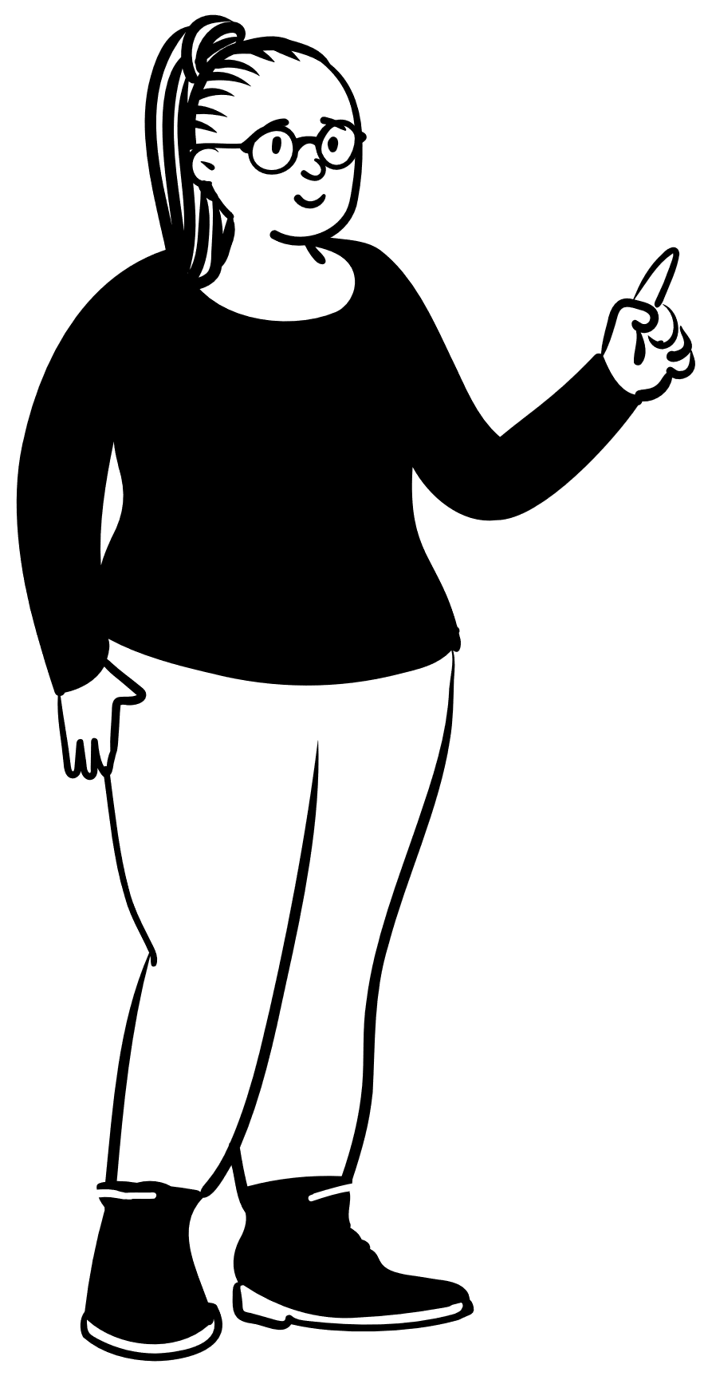



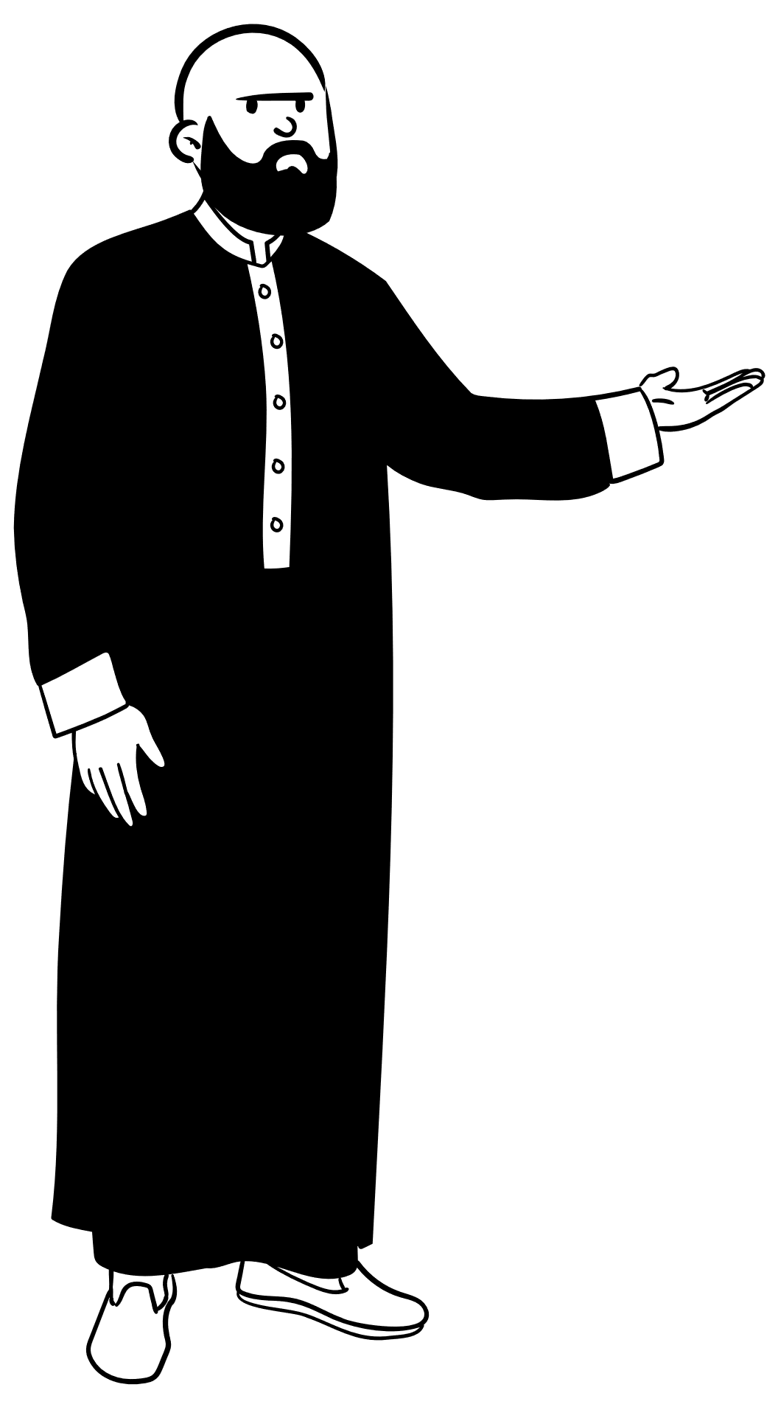

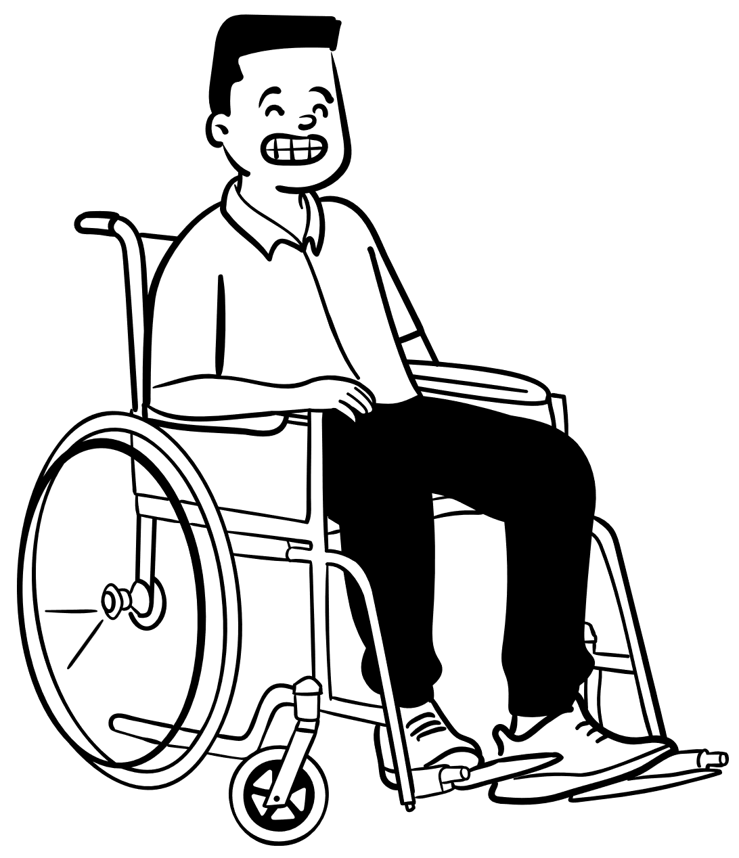
Atividade de Aprendizagem 1
Depois de explorar os níveis da escada de participação, reflite sobre cada um deles. Em seguida, seleciona um tópico no qual você gostarias de intervir socialmente (por exemplo, Fome, Pobreza, Casamento e Adoção entre pessoas do mesmo género, Inclusão de refugiados, Meio ambiente, Igualdade de gênero, Direitos Humanos, Paz ou outro que você consideres mais interessante para ti).
Para os três primeiros níveis (não participação), reflete sobre como te sentirias se fosses incentivado a participar socialmente desse tópico através desse nível de participação.
Para os próximos cinco níveis (participação), pensa em você poderias contribuir para o tema escolhido se estivesses posicionado para participar no tipo de participação de cada uma dessas etapas.

Slide 12
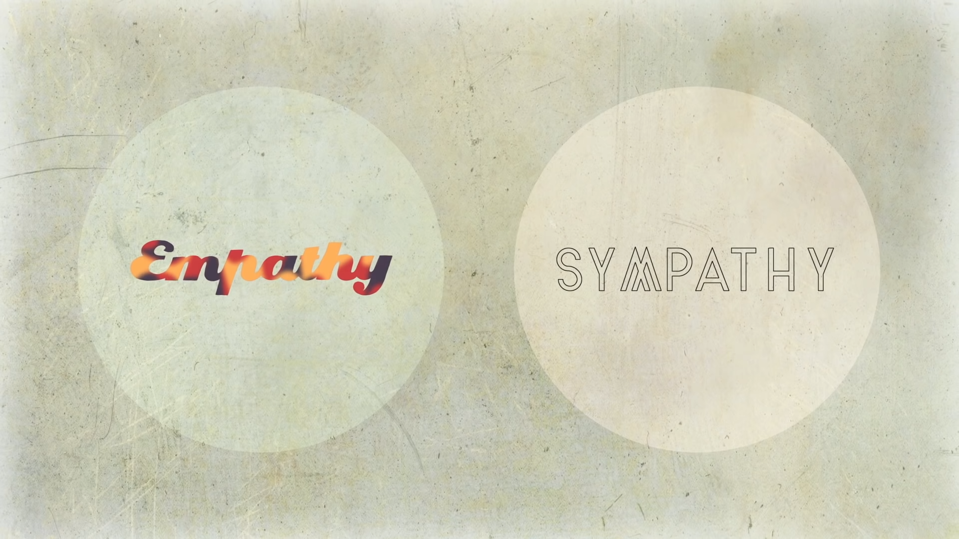
Avaliação 1
Vê o vídeo aqui
Neste curta animada, a Dra. Brené Brow lembra-nos que só podemos criar uma conexão empática genuína se formos corajosos o suficiente para realmente nos conectarmos com nossas próprias fragilidades.
Depois de assistir ao vídeo, pensa na diferença entre empatia e simpatia e como essas características podem se refletir nas questões de inclusão social.
Adaptado de "O poder da vulnerabilidade" de Brené Brown (TED Talk) – confira o TED Talk completo aqui
Animação: Katy Davis (AKA Gobblynne) www.gobblynne.com
Produção e Edição: Al Francis-Sears e Abi Stephenson

Slide 13
Obrigado!
Website: https://www.youlead-project.eu/

